Slide 1
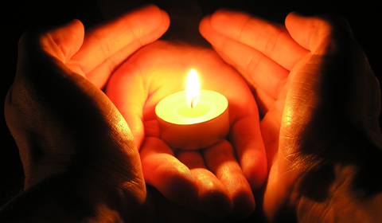
Геноцид як феномен ХХ століття
Всеукраїнський інтерактивний конкурс « Історик – Юніор – Дослідник»
Тема проекту: « Геноцид. Його прояви та наслідки»
Виконали учениці 10-А класу Діброва Роксолана Олександрівна та Максимова Єлизавета Валеріївна
Навчальний заклад: гімназія №50, м. Запоріжжя, gimnasium-50@mail.ru
Вчитель історії: Гузеватий Андрій Юрійович
Науковий керівник: Коган Зінаїда Борисівна

Slide 2
Мета роботи:
Метою роботи є дослідити взаємодії політичних, національних, релігійних, соціальних та економічних суспільств і змін в історії геноциду.

Slide 3
Завдання проекту:
проявлення геноциду в світовій історії(факти, територія);
мета і завдання геноциду;
населення та держави, які зазнали знищення;
вплив на розвиток народів і держав, їх основ національного менталітету, національної пам'яті, формування самосвідомості особистості.

Slide 4
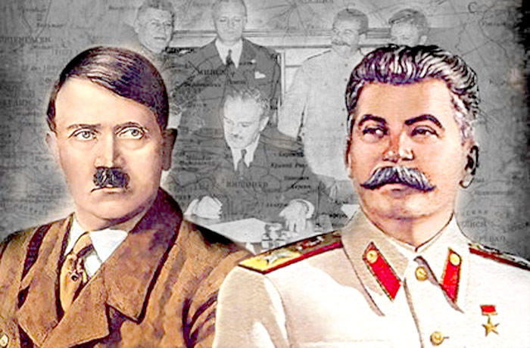
Актуальність проблеми
Історія першої половини двадцятого століття пов’язана не лише зі світовими війнами, які забрали мільйони людей. Вона включає й інші не менш жахливі події. Це репресії, етнічні чистки, примусові переселення народів та інші злочини, що можна кваліфікувати як геноциди,тобто найтяжчі злочини проти людства. Частина з яких пов’язана з особами Сталіна та Гітлера.

Slide 5
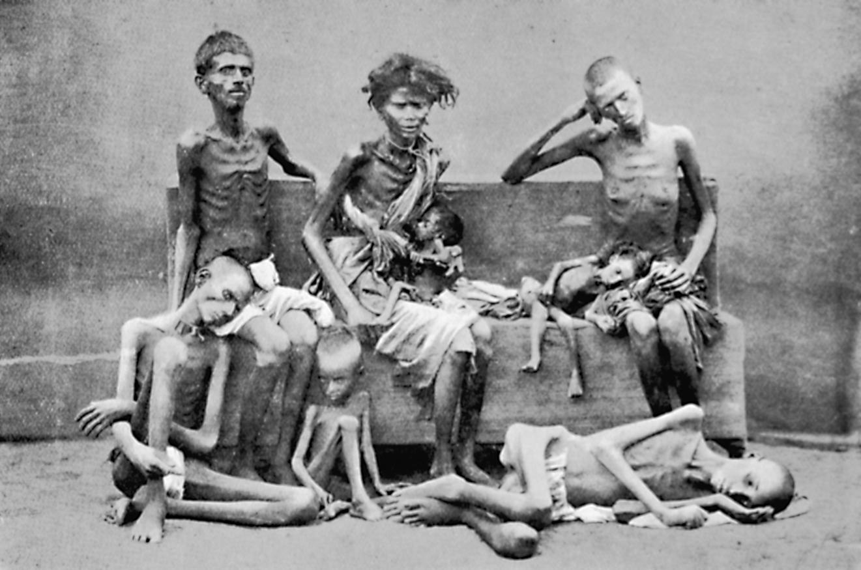
Геноцид є найтяжчим міжнародним злочином, що тягне за собою міжнародно-правову відповідальність як держав, так і винних у скоєнні цього злочину осіб. Дане положення визнане всіма державами світу і є нормою загального міжнародного права.

Slide 6
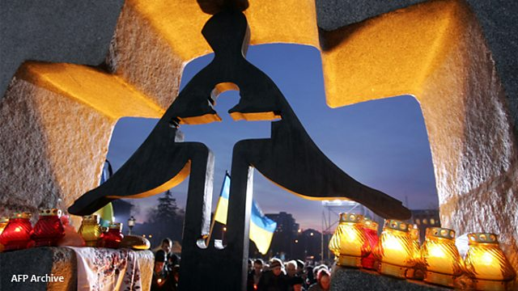
Геноцид - це заперечення права на життя цілих груп людей, так само, як вбивство - заперечення права на життя окремої особистості; це заперечення права на життя вражає людську свідомість, веде до величезних втрат людства в цілому, втрат вкладу цих груп в культуру і інші сфери, воно суперечить моральним нормам, духу і цілям Організації Об'єднаних Націй

Slide 7
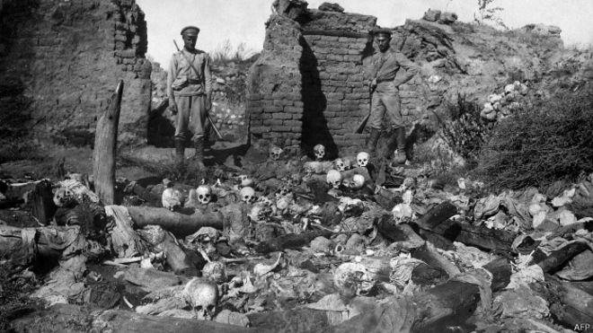
Мета геноциду:
повне або часткове знищення національної, етнічної, расової, релігіозної групи;
прямий намір

Slide 8
Ідеологічний
Каральний
Види геноциду
Деспотичний
Зв'язаний з розвитком

Slide 9
Відповідно до Конвенції, «під геноцидом розуміються дії, вчинені з наміром знищити, повністю або частково, яку-небудь національну, етнічну, расову або релігійну групу як таку, а саме:
заподіяння серйозних тілесних ушкоджень або розумового розлади членам цієї групи.
навмисне створення для якої-небудь групи таких умов, які розраховані на повне або часткове фізичне знищення
заходи, розраховані на запобігання дітородіння в середовищі такої
насильницька передача дітей з однієї людської групи в іншу.

Slide 10
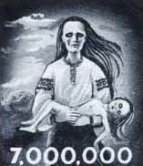
Історія другої половини ХХ століття зафіксувала чимало прикладів здійснення геноцидів. Географія трагедій охоплює різні регіони світу, а саме - Європу, Азію, Африку. Після Другої світової свійни практика масових вбивств змінила свою форму. Кінець епохи колоніалізму породив відновлення геноцидів. нові держави надихалися кровопролитними утопічними ідеями, які виправдовувалися боротьбою за національний суверенітет і соціальні революції.

Slide 11
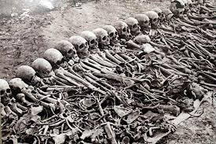
Найбільш цікаві факти геноциду в ХХ столітті:
геноцид племен гереро і нама в 1904 - 1907 роках
винищення і депортація християн в Османській імперії в 1915 - 1923 роках
геноцид вірмен, греків, ассирійців і езидов в Османській Туреччині був здійснений турецькою державою в 1894 - 1923 роках
політика геноциду щодо козаків, що проводилася радянською владою. Найбільш інтенсивні спалахи - 1919, 1932 - 1933 роки.
винищення нацистською Німеччиною під час Другої Світової війни євреїв, циган.
геноцид вірмен - 1894-1923 від Константинополя до Баку, включаючи території західної і східної Вірменії
винищення в роки Другої Світової війни профашистським хорватським режимом Павеліча сербів
в серпні 1960 року Міжнародна комісія юристів заявила в своїй доповіді, що "акти геноциду були здійснені в Тибеті в спробі знищити тибетців як релігійну групу"
винищування режимом Пол Пота і Іенг Сари в 1975-1979 роках в Камбоджі до 3 мільйонів камбоджійців
винищення іракськими військами курдського населення північного Іраку 1987-1989 років.
геноцид в Руанді 1994 року, в результаті якої представники
племені хуту винищили 800 тисяч чоловік з племені тутсі.
різанина у Сребрениці в 1995 - масове вбивство боснійських
мусульман боснійськими сербами.

Slide 12
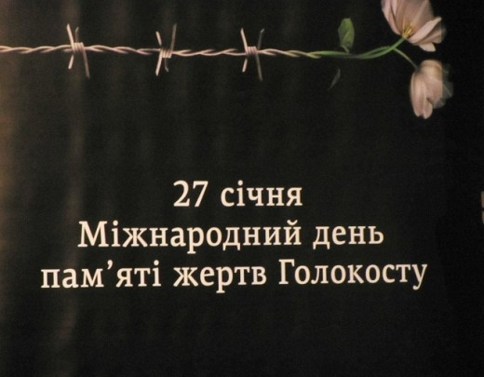
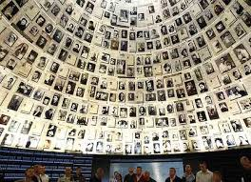
Голокостом називають геноцид єврейського народу під час Другоїсвітової війни. Коли у 1933 р. націонал-соціалісти прийшли до влади,німецькі євреї одразу зіткнулися з дискримінацією та насиллям. Нацистивбачали у євреях загрозу для німецької і світової культури, вони боролися зними як зі злом. Але вороже ставлення, ненависть до євреїв зародилася ще вранньому середньовічні, а наприкінці ХІХ століття загострились.

Slide 13
Депортація
Етнична чистка
Форми геноциду
Демоцид
Етноцид

Slide 14
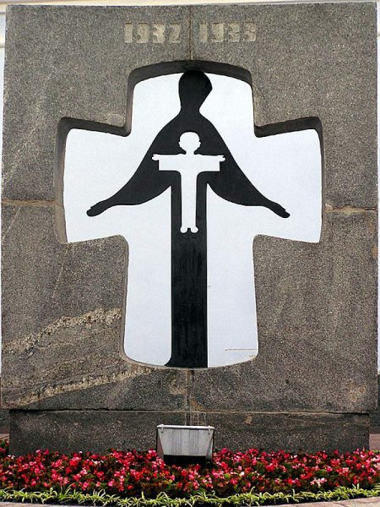
Голодомор 1932 – 1933 рр. є геноцидом українського народу. Адже голод був штучно організований. Доказами цього є такі факти, що у той час як українські села вимирали від голоду, сталінський режим організовував постійне вивезення зерна з голодуючих районів, вилучення продуктів харчування та, навіть, жорен і м’ясорубок з метою недопущення помолу в селянських господарствах, селяна заборонялося виїжджати із сіл.

Slide 15
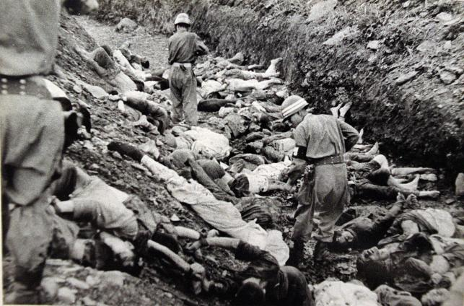
Геноциди першої половини ХХ століття наклали важкий відбиток на подальшу долю народів, щодо яких проводилися геноцидні дії. Був втрачений генофонд багатьох націй, змінена географія їх проживання, знищені культурні надбання. Зокрема, останні події в Україні показали наслідки загибелі мільйонів українських селян під час голодомору, замість яких на територію України була переселена велика кількість росіян і білорусів, що змінило етнічний склад українських земель.

Slide 16
Висновки:
Проблематика геноциду має досить широку історіографію, як в Україні, так і за її межами, але особливо активно дану тему почали досліджуватися після Другої Світової війни, а в Україні з проголошенням її незалежності. Є досить велике коло джерел. Та, незважаючи на це, багато аспектів є суперечливими і потребують подальшого вивчення.

Slide 17
Список літератури
Мошенская Н.В. Геноцид – историческая и правовая характеристика. [Электронный ресурс]. – Режим доступа: http://www.lawmix.ru/comm/1206
(Конвенция о предупреждении преступления геноцида и наказании за него. [Электронный ресурс]. – Режим доступа:http://www.un.org/ru/documents/decl_conv/conventions/..)
Вып. 1 / Гл. ред. Ф.Левитас; Всеукр. Благотвор. фонд «Науч.-просветительский центр евр. истории и культуры "Ткума"». – Запорожье: Премьер, 2002. – 200 с. 1000 экз. – На рус. и укр. яз.
Наук.-пед. бюлетень Укр. центру вивчення iсторiï Голокосту / Гол. ред. А.Фредекiнд; Iн-т полiт. i етнонац. дослiджень НАН Украïни. – 2002, № 1– . – Киïв, 2002– . – На укр. и рус. яз.
2002, № 1–6; 2003, № 1(7)–5(11).

